Slide 1
计算几何
COMPUTATIONAL GEOMETRY
邓 东

Slide 2
计算几何的特点
计算几何本身的算法难度不大，很少有几何意义上的算法，常作为辅助考察的内容出现。少数题目（如立体几何）等需要较好的空间想象能力。
做计算的部分非常多，且一般都很复杂，编程的复杂度和代码量较大。
做计算几何最重要的是细心谨慎，尽可能完整地考虑所有的情况，保证在编写程序的过程中不出错。

Slide 3
计算几何特点
题目的难点：
代码量大
特殊情况多
精度难以控制
对几何公式、三角函数等要求精通
不好找数据调试
……
正规比赛中大多出现的计算几何题，难度不会很大，但也永远不会成为最弱的题。

Slide 4
基本概念
点
线（线段，直线）
面（三角形，圆，多边形（凸，凹））
体（空间几何）

Slide 5
基本概念
叉积
点积
直线、线段、点之间的关系
与矩形有关的包含问题
判断点是否在多边形内
判断线段是否在多边形内
离散化
凸包（Graham-Scan算法）
其它较难知识的了解

Slide 6
点 POINT
typedef struct TPoint
{
double x;
double y;
//double z;
}TPoint;

Slide 7

线段 SEGMENT
typedef struct TSegment
{
TPoint t[2];
} Tsegment;

Slide 8

直线 LINE
typedef struct TLine
{
//直线方程的系数
double a, b, c;
}TLine;
ax + by + c = 0

Slide 9
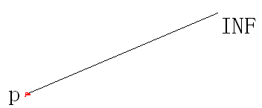
射线 RADIAL
typedef struct TRadial
{
TPoint p;
TPoint INF;(无穷远出一点)
}TRadial;

Slide 10
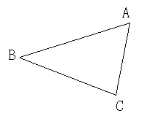
三角形 TRIANGLE
typedef struct TTriangle
{
TPoint t[3];
}TTriangle;

Slide 11
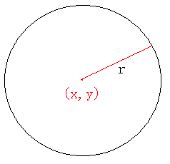
圆 CIRCLE
typedef struct TCircle
{
double r;
TPoint centre;
}TCircle;

Slide 12
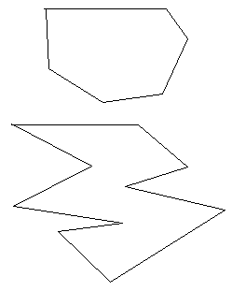
多边形 POLYGON
typedef struct TPolygon
{
TPoint p[MaxNode];
int n;
}TPolygon;

Slide 13
计算几何的基本算法
图形相交的判定以及求交点
点与图形的内外关系
凸包算法

Slide 14
线段相交
计算几何算法中的基本的基本
高中方法，解方程？
普适地判断两线段相交？
恶心情况：规范相交与非规范相交
多边形的相交
三维情况

Slide 15
点在形内的判定
凸多边形，可以参考叉积
凹多边形怎么办？可以用射线法
恶心情况：射线与边相交
三维情况

Slide 16
凸包算法
何谓凸包？
凸包的作用：降低平均/最坏情况时间复杂度
卷包裹法
恶心情况：三点共线
Graham算法和Melkman算法
极角序和水平序

Slide 17
计算几何常见题型
以计算几何为主要考察点的：
纯计算几何
几何模拟题
通过计算几何提升代码量的：
枚举几何题
向量几何题
数值几何题

Slide 18
纯计算几何
纯计算几何一般出现的形式是空间几何题。
提问的方式简单易懂，算法的设计也基本上一目了然。
需要良好的空间想象能力和计算功底。

Slide 19
纯计算几何的例题
经典问题：骰子上的蚂蚁
题目大意：在一个立方体的表面上有两只蚂蚁A和B，现在蚂蚁A要沿着立方体的表面爬到蚂蚁B那里去，问蚂蚁A最少需要爬的长度是多少？
思考：怎样的爬行路线才是合理的？

Slide 20
骰子上的蚂蚁
算法的核心是两点之间线段最短——高中数学常识
如何用线段来表示行走的方案？
答案是“展开”！
思考：展开的情况究竟有多少种？

Slide 21
骰子上的蚂蚁
分情况讨论！根据两点连线经过的面的个数，构造不同的平面展开形式
经过1个面？
经过2个面？
经过3个面？
经过的面越少越好？
经过4个面？

Slide 22
骰子上的蚂蚁
根据以上的描述，只要我们每次枚举其中一类情况展开，然后计算展开之后平面上两点的距离并取极值即可。
说得容易~~做起来费神
如何描述展开之后点在平面上的坐标？
向量旋转

Slide 23
点线面之间的关系
点与点
点与线
点与面
点与圆
点与多边形
线与线
线与面
面与面

Slide 24
点与点（距离）
double distance(TPoint p1, TPoint p2)
{
//计算平面上两个点之间的距离
  TPoint p;
  p.x = p1.x – p2.x;
  p.y = p1.y – p2.y;
return sqrt(p.x * p.x + p.y * p.y);
}
多维矢量（空间）点的距离与此类似

Slide 25
点关于点的对称点
TPoint symmetricalPoint(TPoint p1, TPoint p2)
{
//求p1关于p2的对称点
TPoint p3;
p3.x = 2 * p2.x - p1.x;
p3.y = 2 * p2.y - p1.y;
return p3;
}

Slide 26
点与线
点是否在直线上
点是否在线段上
点到直线的距离
点关于直线的对称点

Slide 27
点是否在直线上（一）
判断p0点是否在点p1，p2决定的的直线上
1.根据p1, p2求出直线的方程
2.将p0代入直线方程（注意精度问题）

Slide 28
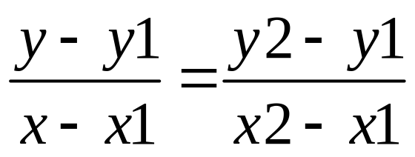
直线方程
TLine lineFromSegment(TPoint p1, TPoint p2)
{
//线段所在直线,返回直线方程的三个系数
TLine tmp;
tmp.a = p2.y - p1.y;
tmp.b = p1.x - p2.x;
tmp.c = p2.x * p1.y - p1.x * p2.y;
return tmp;
}
两点求直线方程

Slide 29
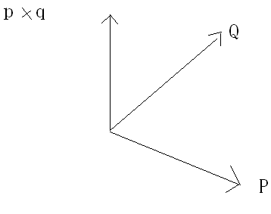

从最简单开始——叉积和点积
向量叉积
计算向量叉积是与直线和线段相关算法的核心部分。
设向量P = ( x1, y1 )，Q = ( x2, y2 )，则向量叉积如 图：叉乘的方向：由右手定理得出。
P、Q在X-Y上：P × Q = x1*y2 - x2*y1

Slide 30
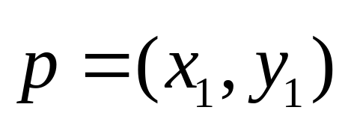
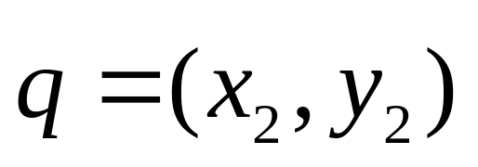
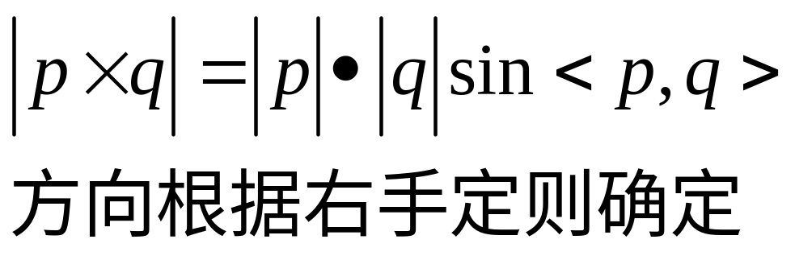
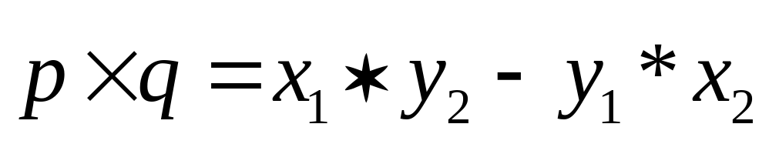
矢量叉积

Slide 31
叉乘有啥用？
叉乘的模：|a×b|=|a||b|sin θ，它等于以a 和b为邻边的平行四边形的面积。
叉乘最重要的作用：
叉积的一个非常重要性质是可以通过它的符号判断两矢量相互之间的顺逆时针关系：
若 P × Q > 0 , 则P在Q的顺时针方向。
若 P × Q < 0 , 则P在Q的逆时针方向。
若 P × Q = 0 , 则P与Q共线（平行），但可能同向也可能反向。

Slide 32
例：无归之室
金字塔中有一个房间名叫“无归之室”。房间地面完全由相同的矩形瓷砖覆盖。房间里布满无数的机关和陷阱，这正是其名字的由来。考古队花了几年时间研究对策，最后他们想出了一个方案。一台遥控的机器人将被送入房间，解除所有机关，然后返回。为了不触动机关，机器人必须走在瓷砖的中心区域上，绝对不能碰到瓷砖的边缘。如果走错一步，机器人会被落下的岩石砸成薄饼。
当考古队正准备行动的时候，他们发现了一件可怕的事情：他们没有考虑到机器人携带的工具箱。由于机器人必须将工具箱放在地面上才能开始解除机关，工具箱不可碰到瓷砖的边缘。现在他们急需你编程判断工具箱可否放下。

Slide 33
例：无归之室
输入格式
输入文件有多组数据组成。每组数据仅含一行A, B, X, Y (1<=A, B, X, Y<=50000，均为实数)。A, B为瓷砖的长和宽，X, Y为工具箱底面的长和宽（工具箱为长方体）。最后一组数据A=B=X=Y=0，标志文件结束，不需要处理。
输出格式
若工具箱能以某种方式放在地上，则输出”Escape is possible.”，否则输出”Box cannot be dropped.”。

Slide 34
例：无归之室
样例输入
10 10 8 8
8 8 10 10
0 0 0 0
样例输出
Escape is possible.
Box cannot be dropped.

Slide 35
分析：无归之室
总共可以分成三种情况
一：瓷砖的长和宽都大于盒子的长和宽，符合要求
二：盒子的宽大于瓷砖的宽或盒子的面积大于瓷砖的面积，不符合要求
三：如下图所示，求出红色箭头和绿色箭头所指的线段长，然后就能求出蓝色三角形的底l和高h，如果满足l^2+h^2>第三边（即盒子的宽），则满足要求

Slide 36
关键代码
float len1,len2;
len1=(a-sqrt(x*x+y*y-b*b))/2;
len2=(b-sqrt(x*x+y*y-a*a))/2;
if(len1*len1+len2*len2>y*y)
printf("Escape is possible.\n");
else
printf("Box cannot be dropped.\n");

Slide 37
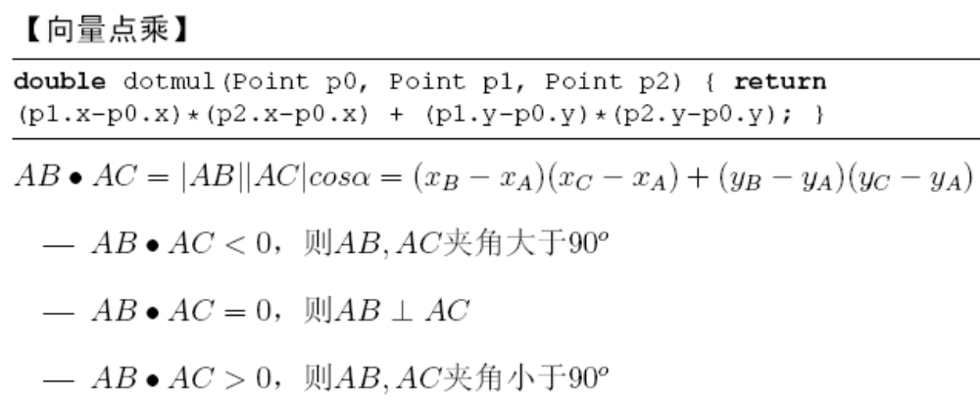
点积
P·Q=x1*x2+y1*y2。
主要用来判断两向量的夹角大小。

Slide 38

例：玩具（HTTP://POJ.ORG/PROBLEM?ID=2318）
大意：有一个矩形箱子，然后用很多隔板把箱子分割成很多块孤立的容器，接着一个小孩随便往那箱子里扔玩具，请你计算最后每个孤立的容器有多少玩具。

Slide 39
例：玩具（HTTP://POJ.ORG/PROBLEM?ID=2318）
思路：首先隔板是按一定的顺序输入的，也就是输入的隔板是有序的（这为二分查找算法做好了先天的准备）；而后就是如何二分查找了，因为每块隔板都有两个坐标A（x1,y1)在上面,B(x2,y2)在下面，为了方便把每块隔板看成一条线，然后有两个点就可以唯一确定这条线，题目会输入玩具扔人箱子的坐标，这里我们把它看成一个点C（x,y）,所以有了三个点，就可以有两个向量,分别是向量BC, 向量BA,后计算BC叉积BA,（两向量a,b的叉积值为这两向量的模(|a|*|b|)乘以向量a到向量b的角的正弦 ；|a|*|b|*sin(@)）;所以若BC叉积BA小于0，说明C在隔板AB的左边，就值搜索左边的半块，否则搜索由边的半块；我还发现在二分查找时，若查找值m失败，left的值是所有比m大的值中最小的值的位置，而right的值是所有比m小的值中最大的值的位置

Slide 40
例：玩具（HTTP://POJ.ORG/PROBLEM?ID=2318）
#include<iostream>
#include<stdio.h>
using namespace std;
struct point{
int x,y;
};
point a[6000],b[6000];
int c[6000];
int det(int x1,int y1,int x2,int y2)
{
return x1*y2-x2*y1;
}
int cross(point a,point b,point c)
{
return det(b.x-a.x,b.y-a.y,c.x-a.x,c.y-a.y);
}

Slide 41
例：玩具（HTTP://POJ.ORG/PROBLEM?ID=2318）
int main(){
int n,i,min,max,mid,m,t;
point g,g1,g2;
scanf("%d",&n);
while(n) {
scanf("%d",&m);
scanf("%d%d%d%d",&g1.x,&g1.y,&g2.x,&g2.y);
for(i=1;i<=n;i++)
scanf("%d%d",&a[i].x,&b[i].x);
a[n+1].x=g2.x;
b[n+1].x=g2.x;
a[0].x=g1.x;
b[0].x=g1.x;

Slide 42
例：玩具（HTTP://POJ.ORG/PROBLEM?ID=2318）
for(i=0;i<=n+1;i++){
a[i].y=g1.y;
b[i].y=g2.y;
c[i]=0;
}
n=n+1;
for(i=1;i<=m;i++){
scanf("%d%d",&g.x,&g.y);
min=0;
max=n;

Slide 43
例：玩具（HTTP://POJ.ORG/PROBLEM?ID=2318）
while(1) {
mid=(min+max)/2;
t=cross(a[mid],b[mid],g);
if (t<0) max=mid;
else min=mid;
if (min+1==max) break;
}
c[min]++;
scanf("%d",&n);
}
for(i=0;i<=n-1;i++) printf("%d: %d\n",i,c[i]);
printf("\n");
}
return 0;
}

Slide 44
点是否在直线上
double multi(TPoint p1, TPoint p2, TPoint p0)
{
//求矢量[p0, p1], [p0, p2]的叉积
//p0是顶点
return (p1.x - p0.x) * (p2.y - p0.y) - (p2.x - p0.x) * (p1.y - p0.y);
//若结果等于0，则这三点共线
//若结果大于0，则p0p2在p0p1的逆时针方向
//若结果小于0，则p0p2在p0p1的顺时针方向
}

Slide 45
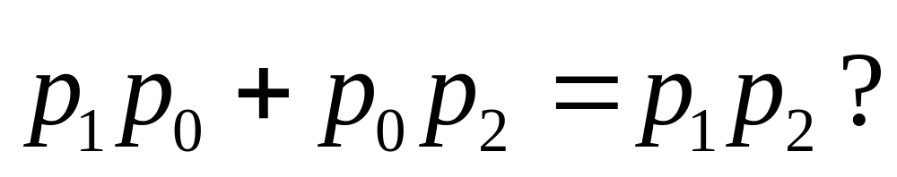
点是否在线段上（一）
判断点是否在线段上：
设点为Q，线段为P1P2 ，判断点Q在该线段上的依据是：( Q -P1 ) ×( P2 -P1 ) = 0 且Q 在以P1，P2为对角顶点的矩形内。
前者保证Q点在直线P1P2上，后者是保证Q点不在线段P1P2的延长线或反向延长线上。

Slide 46
点是否在线段上（二）
判断p点是否在线段p1p2上
1.p是否在直线p1p2上
2.p是否在以p1p2为对角线的矩形中

Slide 47
点是否在线段上（二）
bool isPointOnSegment(TPoint p, TPoint p1, TPoint p2)
{
if(multi(p1, p2, p) != 0) return false ;
if((p.x > p1.x && p.x > p2.x) || (p.x < p1.x && p.x < p2.x)) return false;
if((p.y > p1.y && p.y > p2.y) || (p.y < p1.y && p.y < p2.y)) return false;
return true;
}

Slide 48
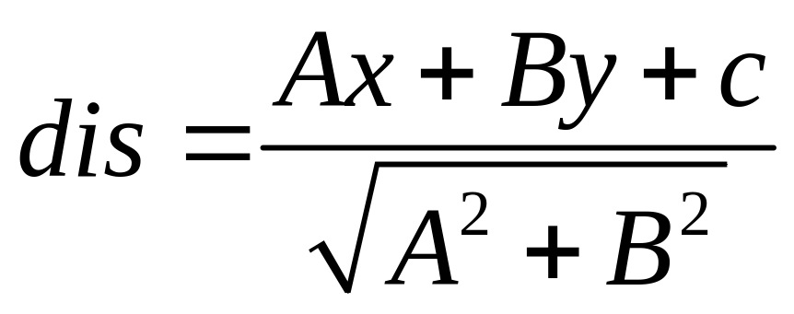
点到直线的距离
求p0点到直线Line的距离

Slide 49
点关于直线的对称点
TPoint symmetricalPointofLine(TPoint p, TLine L)
{
//p点关于直线L的对称点
TPoint p2;
double d;
d = L.a * L.a + L.b * L.b;
p2.x = (L.b * L.b * p.x - L.a * L.a * p.x -
2 * L.a * L.b * p.y - 2 * L.a * L.c) / d;
p2.y = (L.a * L.a * p.y - L.b * L.b * p.y -
2 * L.a * L.b * p.x - 2 * L.b * L.c) / d;
return p2;
}

Slide 50
点关于线段的对称点
点关于线段的对称点
首先可以根据线段的两个端点求出线段所在的直线L，然后再来求指定点关于直线L的对称点
Reflections
http://acm.fzu.edu.cn/problem.php?pid=1035
求一条射线遇到圆后的反射光，
即圆和直线求交点，求点关于交点法线的对称点。

Slide 51
点与面
点是否在平面
点到平面的距离

Slide 52
点与面（判断点是否在面上）
判断d点是否在a , b, c三点确定一个平面
1.三点可以确定一个平面
2.同时，平面上一点和平面的法线也可以确定这个平面
平面的法线可以通过平面上两条不平行的矢量的叉积确定

Slide 53
点与面（点到面的距离）
ab.x = b.x - a.x;
ab.y = b.y - a.y;
ab.z = b.z - a.z;
ac.x = c.x - a.x;
ac.y = c.y - a.y;
ac.z = c.z - a.z;

Slide 54
点与面（点到面的距离）
三维矢量的叉积
abc.x = ab.y * ac.z - ab.z * ac.y;
abc.y = -(ab.x * ac.z - ab.z * ac.x);
abc.z = ab.x * ac.y - ab.y * ac.x;

Slide 55
平面方程
//abc.x * (x - a.x) + abc.y * (y - a.y) + abc.z * (z - a.z) = 0;
if(fabs(abc.x * (d.x - a.x) + abc.y * (d.y - a.y) + abc.z * (d.z - a.z)) < eps)
eps = 1e-6(控制精度)

Slide 56
延伸：输入n个点，判断这n个点是否在同一平面内
1.选取三个不在同一直线上的点（如果所有点都在同一直线上，则所有点都在同一平面），求出平面方程
2.根据平面方程，判断其他点是否在这一平面上
例：Cop Points（FOJ 1393）
输入的十二个数分别为空间中四个顶点的x,y,z坐标。问这四个点是否在同一平面上。
利用差积判断4点共面。
可以用向量的知识解决，即四个点所构成的三个向量的叉乘是否为零。是则共面，否则不共面。

Slide 57
COP POINTS（FOJ 1393）
int a[12];
//以下为构造叉乘表达式的过程
ver[0][0]=a[3]-a[0]; ver[0][1]=a[4]-a[1];
ver[0][2]=a[5]-a[2]; ver[1][0]=a[6]-a[3];
ver[1][1]=a[7]-a[4]; ver[1][2]=a[8]-a[5];
ver[2][0]=a[9]-a[6]; ver[2][1]=a[10]-a[7];
ver[2][2]=a[11]-a[8];
x=ver[0][0]*ver[1][1]*ver[2][2]+ver[0][1]*ver[1][2]*ver[2][0]
+ver[0][2]*ver[1][0]*ver[2][1];
y=ver[0][0]*ver[1][2]*ver[2][1]+ver[0][1]*ver[1][0]*ver[2][2]
+ver[0][2]*ver[1][1]*ver[2][0];

Slide 58
COP POINTS（FOJ 1393）
//判断
if(x-y==0)
printf("Yes\n");
else
printf("No\n");

Slide 59
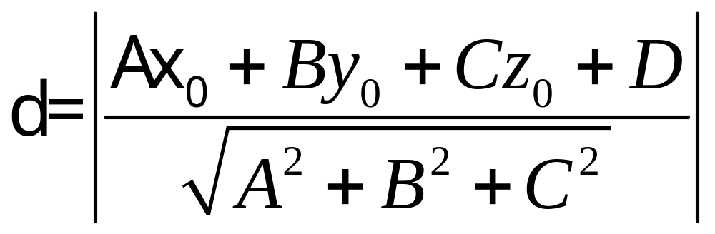
点到面的距离

Slide 60
点与多边形
点是否在圆内（到圆心的距离）
点是否在矩形、多边形内
判断点q是否在多边形（凸或凹多边形）P内

Slide 61
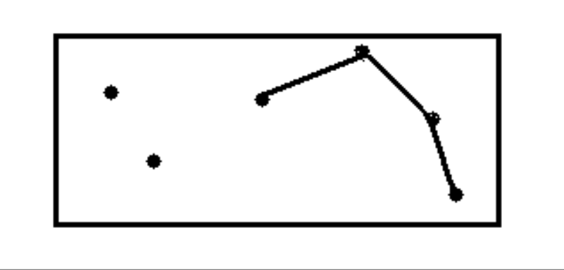
与矩形有关的包含问题（一）
判断矩形是否包含点：
只要判断该点的横坐标和纵坐标是否夹在矩形的左右边和上下边之间。
判断线段、折线、多边形是否在矩形中：
因为矩形是个凸集，所以只要判断所有端点是否都在矩形中就可以了。

Slide 62
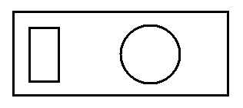
与矩形有关的包含问题（二）
判断矩形是否在矩形中：
只要比较左右边界和上下边界就可以了。
判断圆是否在矩形中：
很容易证明，圆在矩形中的充要条件是：圆心在矩形中且圆的半径小于等于圆心到矩形四边的距离的最小值。

Slide 63
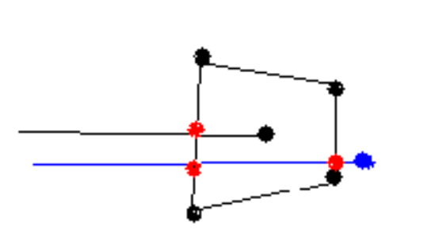
点是否在多边形内(重要)
设多边形P的顶点序列为p1, p2, …,pn.
过q作水平射线L与P的边界不相交，则q在P的外部。否则，L和P的边界相交，计数交点的数目，并依据交点的奇偶性可以判断q是否在P的内部，具体地说就是，交点数为奇（偶）数时，点q 在P的内（外）部。

Slide 64
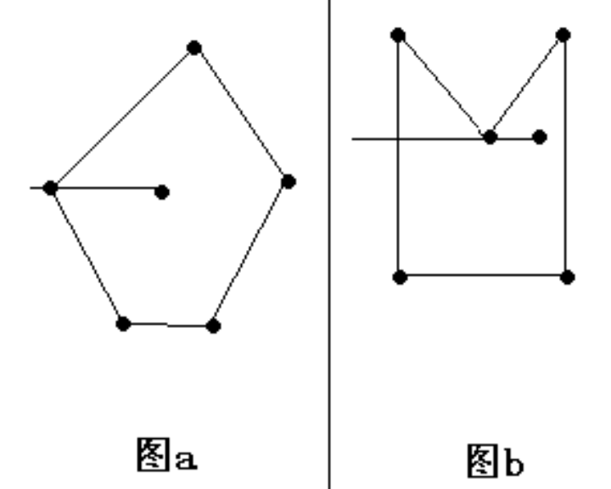
点是否在多边形内
由于这里的多边形不一定是凸点，所以上述的判断方法对某些情况是不适合的，要注意区分（射线经过多边形的某条边时不成立）。
如图a，此时射线与多边形的端点相交，应该只能算与边交了一次。
如图b，射线也与点相交，
但此时却不能算。

Slide 65
点是否在多边形内
特殊情况1：多边形的水平边不作考虑
P

Slide 66
点是否在多边形内
特殊情况2：若射线经过多边形顶点，则仅对边上纵坐标较大端点进行计数
P
P
P
计数一次
计数一次
计数一次

Slide 67
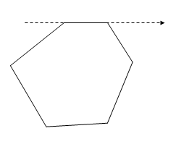
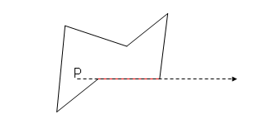
点是否在多边形内
特殊情况3：射线与多边形边重合的情况
p

Slide 68
为了统一起见，我们在计算射线L和多边形的交点的时候：
1、对于多边形的水平边不作考虑；
2、对于多边形的顶点和L相交的情况，如果该顶点是其所属的边上纵坐标较大的顶点，则计数，否则忽略；
3、对于P在多边形边上的情形，直接可判断P在多边形上。

Slide 69
点是否在多边形内
另一种方法：
如果所作的射线经过多边形的某条边，
则重新作一条射线，以此类推，避开这种情况。

Slide 70
判断两条线段是否相交
判断线段[P1, Q1]和[P2, Q2]是否相交
两个步骤：
(1)快速排斥试验
设以线段P1P2 为对角线的矩形为R，设以线段Q1Q2 为对角线的矩形为T，如果R和T不相交，显然两线段不会相交。
(2)跨立试验：
如果两线段相交，则两线段必然相互跨立对方。若P1P2跨立Q1Q2 ，则矢量( P1 -Q1 ) 和( P2 -Q1 )位于矢量( Q2 -Q1 ) 的两侧，即
( P1 -Q1 ) ×( Q2 -Q1 ) * ( P2 -Q1 ) ×( Q2 -Q1 ) <＝0。

Slide 71
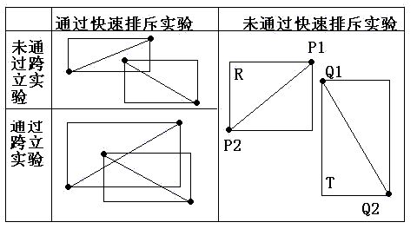

Slide 72
线与线
判断两条线段是否相交
判断线段与直线是否相交
判断直线与直线是否相交
若相交求交点

Slide 73
判断两条线段是否相交
bool isIntersected(TPoint s1, TPoint e1, TPoint s2, TPoint e2)
{
if(
(max(s1.x, e1.x) >= min(s2.x, e2.x)) &&
(max(s2.x, e2.x) >= min(s1.x, e1.x)) &&
(max(s1.y, e1.y) >= min(s2.y, e2.y)) &&
(max(s2.y, e2.y) >= min(s1.y, e1.y)) &&
(multi(s2, e1, s1) * multi(e1, e2, s1) >= 0) &&
(multi(s1, e2, s2) * multi(e2, e1, s2) >= 0)
) return true;
return false;
}

Slide 74
判断线段与直线是否相交
有了判断直线相交的基础，判断线段和直线是否相交就很简单了。比如判断线段[s2, e1]和直线L是否相交，只需要在直线L上取横坐标X无穷大和无穷小的两点s1, e1，然后判断线段[s1, e1]和线段[s2, e2]是否相交即可。

Slide 75
例：处于危险中的飞行员
1941年第二次世界大战还在继续。德国、意大利和匈牙利占领南斯拉夫好几个月。在Tito的带领下，虽然失去了数千条生命并且仍然处于法西斯主义者的威胁下，但是直到敌人逃离他们的祖国前南斯拉夫的人民从未停止过反抗。在东边，虽然德国和苏联在1939年8月23号签了一份协议：两国互不侵犯，但希特勒还是在1941年6月22号对苏联不宣而战这战争变的越来越激烈。十月二号，德国开始向莫斯科进攻，试图在十天内占领它。然而在二个月之后莫斯科仍然没被攻破，随着成千上万的人的牺牲然后，在莫斯科保卫战和斯大林格勒保卫战之后，苏联反攻德国。
一天，一架真在执行任务的苏联轰炸机漏油往下坠，飞行员不得不跳伞到敌区他处在危险中！他很快平静下来，他必须知道他是否在敌营里，因为他不害怕任何在敌营外的敌人。如果他不幸地在敌营里，他必须获得口令，这口令容许任何人轻易的通过守卫。

Slide 76
例：处于危险中的飞行员
兵舍是在一些平坦的田地上被一栅栏围住的有界的区域。在平面投影下， 这栅栏是一封闭的多边形线(没有自身交叉)，由n个特定的笛卡尔坐标(xi，yi)点组成。飞行员处在这平面坐标(0，0)，处于栅栏外部或者栅栏内部，但是不在栅栏边上。
如何获得这兵营的秘密数字?有二个不同的素数p 、q，p≠q，在这兵营，人人都能很轻松的获得它。这秘密数字就是有多少个正整数不在px+qy形式下，x,y是整数，且x，y≥0。
例如，给p=3和q=5，有4个正整数，1，2，4，7，不在上面提到的形式中。这样的话，这秘密数字是4。
你的任务:判断这飞行员是否在敌营如果他在敌营，获得这秘密数字。

Slide 77
例：处于危险中的飞行员
输入
输入文件由几个测试文件组成。对每个测试，首行包含了一个单一的整数n代表这栅栏顶点的数量,3≤n≤16，当n=0表示结束。然后在接下来的n行，每行包含两个实数 xi和yi，表示栅栏顶点的坐标。在那之后，有2个不同的p，q，2≤p，q≤1000，帮助你获得口令。
这顶点可以顺时针方向排或者逆时针方向
输出
对于每个测试，首先输出这飞行员的编号，下一行告诉我们这飞行员是否处在危险中(如果他在敌营里)或者不如果他处在危险中，在下一 行告诉我们这秘密数字
在每个测试之后输出一空行

Slide 78
例：处于危险中的飞行员
Sample Input
4
-1.0 -1.0
2.0 -1.0
2.0 2.0
-1.0 2.0
3 5
5
-2.5 -2.5
10.5 -2.5
10.5 -1.5
-1.5 -1.5
-2.5 20.5
2 7
0
Sample Output
Pilot 1
The pilot is in danger!
The secret number is 4.
Pilot 2
The pilot is safe.
分析：
判断点在区域内+数论！

Slide 79
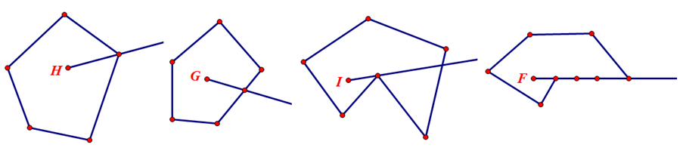
例：处于危险中的飞行员
1. 枚举边
1.1. if 如果射线和线段直接相交，统计
1.2. elseif 如果射线和有向线段的起始点相交，就continue
1.3. elseif 如果射线和有向线段的终点相交的话，判断两端的点，如果在异侧，就统计
2. 判断统计数的奇偶

Slide 80
例：处于危险中的飞行员
#define INF 999999999
bool Inside(TPoint q, TPolygon polygon) {
int c=0, i;
TSegment L1, L2;
L1.p1 = q; L1.p2 = q; L1.p2.x = INF;
/*（1）相交
1.p[i]和p[i+1]在L的两侧 2.p[i]和p[i+2]在L的同侧
3.p[u]和p[i+3]在L的同侧或异侧*/
for (i = 1; i <= polygon.n; i++) {
L2.p1 = polygon.point[i];
L2.p2 = polygon.point[i + 1];

Slide 81
例：处于危险中的飞行员
if (Intersect(L1, L2)) {
//线段l1与l2相交而且不在端点上时，返回true
//判断线段是否相交
//快速排斥试验判断以两条线段为对角线的两个矩形是否相交
c++; continue;
}
if (!Online(L1, polygon.point[i + 1])) continue;
//p在L上(不在端点)时返回true
//1.在L所在的直线上 2.在L为对角线的矩形中
if (!Online(L1, polygon.point[i + 2]) &&
!same1(L1, polygon.point[i], polygon.point[i + 2])) {
c++;
continue;
}

Slide 82
例：处于危险中的飞行员
if (Online(L1, polygon.point[i + 2]) &&
!same1(L1, polygon.point[i], polygon.point[i + 3]))
c++;
}
if (c % 2 == 0) return false;
else return true;
}

Slide 83
例：处于危险中的飞行员
有多少个正整数不能表示为px+py的形式
扩展欧几里得算法（Extended Euclidean Algorithm）
证明，如果GCD(p, q) = 1,p>=1,q>=1，则不能表示为px+qy,x>=0,y>=0的非负整数有(p-1)*(q-1)/2个
（1） 不能表示为px+qy,x>=0,y>=0,(p,q)=1,p>=1,q>=1的最大正整数是pq-p-q；
先证明pq-p-q不能表示为所述形式：
假设能表示，则pq-p-q=px+qy，
则p(q-1-x)=q(y+1)，
则q | (q-1-x), p | (y+1)
则q | (1+x)，因为q(y+1)>0，所以q-1-x>0，所以1<=x+1<=q-1，所以产生矛盾，pq-p-q不能表示为上述形式。

Slide 84
例：处于危险中的飞行员
再证明pq-p-q是最大的：
先看这样的一个序列1p,2p,3p,…,(q-1)p，这q个数%p后的值是在{0,1,2,q-1}中，因为如果有两个是相等的，设ip=jp(mod q)，0<=i<j<=q-1，则(j-i）p%q=0，则(j-i)%q=0，而0<j-i<=q-1，所以产生矛盾，说明上述是正确的。
同理n-1p,n-2p,n-3p,…,n-(q-1)p，这个序列也是一样，所以设(n-up)%q=0，则n=up+vq,u∈[0,q-1]，
n=up+vq>pq-p-q，则vq>pq-p-q-up>=pq-p-q-pq+p，推出v>-1，即v>=0，说明对于n是能表示为上述形式的。

Slide 85
例：处于危险中的飞行员
（2） 对于任意一个非负整数n，都可表示为n=px+qy,的形式，
其中x∈[0, q – 1]，y为整数即可；
这个在（1）中已经给出证明，按照那种方法就可以构造出来，这里可以如此调整出来，
知道n=px+qy=p(x-tq)+q(y+tp)，可以通过调整x-tq，把它调整至[0,q-1]这个区间内。

Slide 86
例：处于危险中的飞行员
（3） m=pq-p-q，对于n和m-n,n∈[0, m]，n和m-n这两个数，有且仅有一个能表示为px+qy的形式,(p,q)=1,p>=1,q>=1,x>=0,y>=0；
对于n和m-n都想表示成那种形式，为使u1,u2,v1,v2属于[0,+∞)为此，
n=pu1+qv1, m-n=pu2+qv2，这里u1,u2∈[0, q-1]，因为pu1+qv1<=pq-p-q，所以pu1<=pq-p-q-qv1<=pq-p，所以u1<=q-1，同理u2。
所以pq-p-q=pu1+pu2+qv1+qv2，则p(q-1-u1-u2)=q(v1+v2+1)，
所以p | (v1+v2+1)， q | (q-1-u1-u2)，
所以q | (u1+u2+1)，因为1<=u1+u2<=2q-1，所以u1+u2+1=q，所以v1+v2=-1，所以v1,v2不能同时>=0，也不能同时<0。只能一个符合要求，一个不符合要求。

Slide 87
例：处于危险中的飞行员
（4） 不能表示为px+qy,x>=0,y>=0,(p,q)=1,p>=1,q>=1的整数有(p-1)*(q-1)/2个。
对于[0, pq-p-q]这个区间的pq-p-q+1个数（偶数），能进行和为pq-p-q的配对，共有(p-1)*(q-1)/2对，这些对里面，有且仅有一个是能表示为，另一个是不能表示的，而对于n>pq-p-q，前面已经证明是可以表示为的，所以不能表示为的，共有(p-1)*(q-1)/2个。
代码：
if (Inside(p, polygon)) {
printf("The pilot is in danger!\n");
k = (primp - 1) * (primq - 1) / 2;
printf("The secret number is %d.\n", k);
} else printf("The pilot is safe.\n");
printf("\n");

Slide 88
一些小注意点
规范相交与非规范相交
两条线段恰有唯一一个不是端点的公共点，称为规范相交，简单的说就是像个×，即有四个“叉”。
编码上的区别主要在叉乘上一个有等号，一个没有等号。

Slide 89
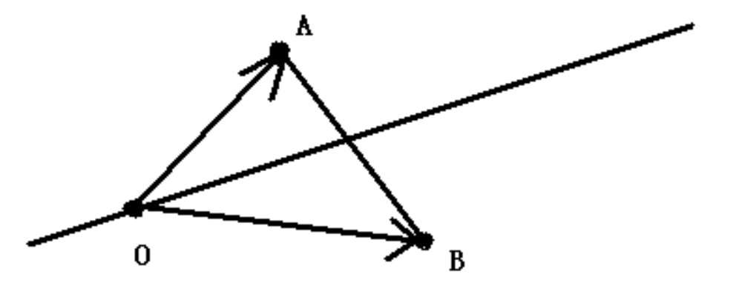
判断直线与直线是否相交
与线段相交类似。
只要判断线段的两个端点A、B是否在线段两侧（非规范相交时可以在直线上）即可。
方法：
1.根据叉积判断这两条直线是否平行
2.求出两条直线的方程，然后解方程组

